Slide 1

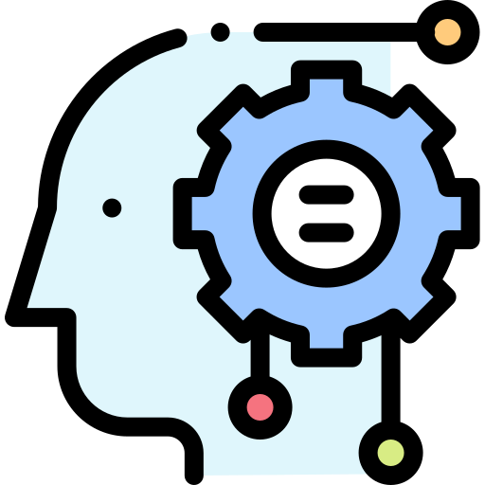




Introdução à
Inteligência
Artificial
Prof. Dr. Diego Renan Bruno
Education Tech Lead na DIO Doutor em Robótica e Machine Learning pelo ICMC-USP

Slide 2
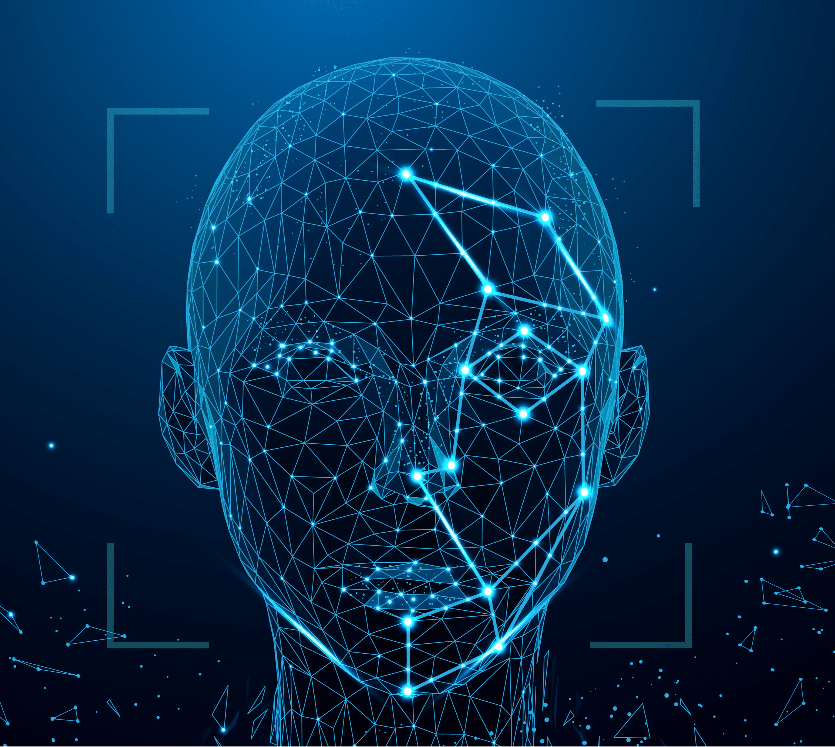

Teorias
Técnicas
Ferramentas
Implementações
Inteligência Artificial

Slide 3
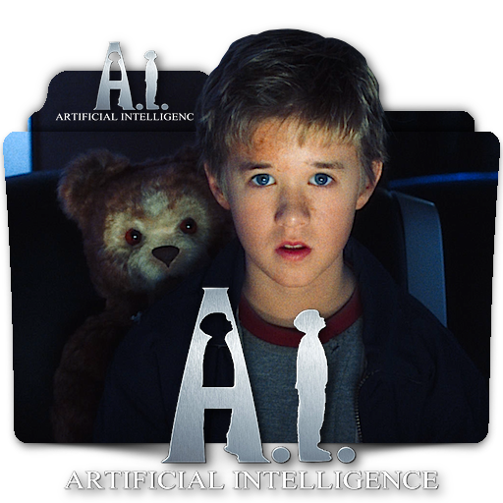
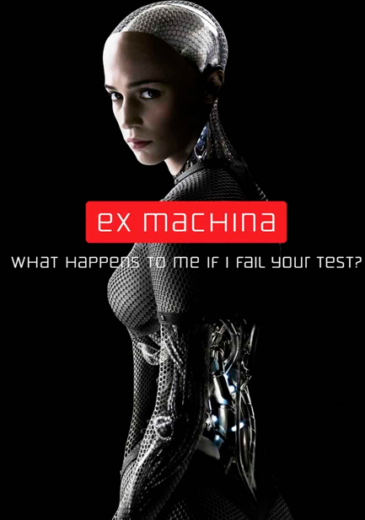
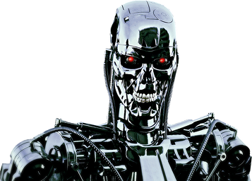

O mundo da IA…
IA Geral
IA Restrita
Machine Learning

Slide 4
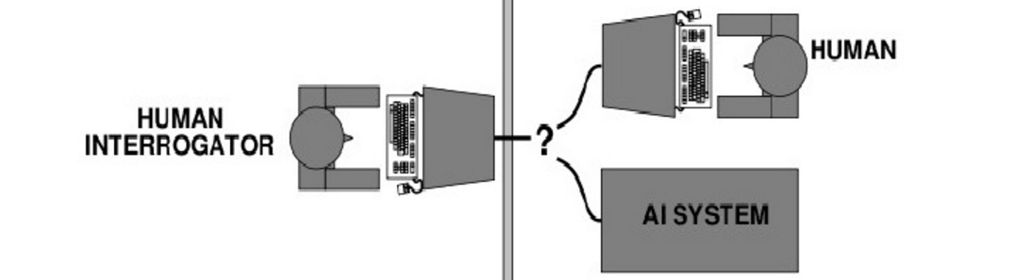
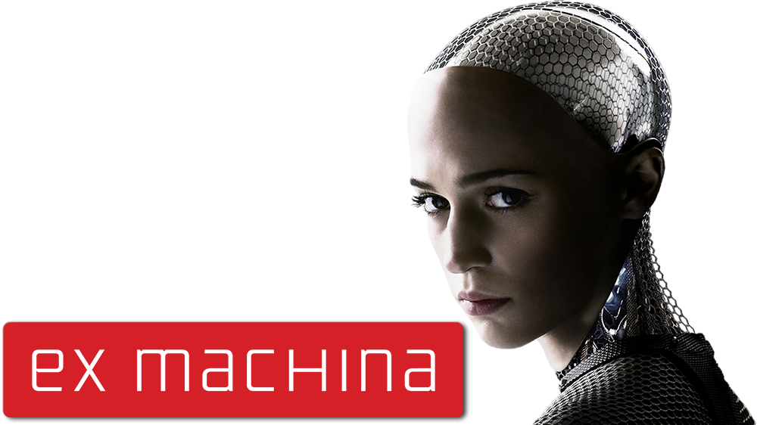
Ex Machina
Um humano escolhido para o teste de Turing com uma máquina com IA:
Baseado no jogo da imitação

Slide 5
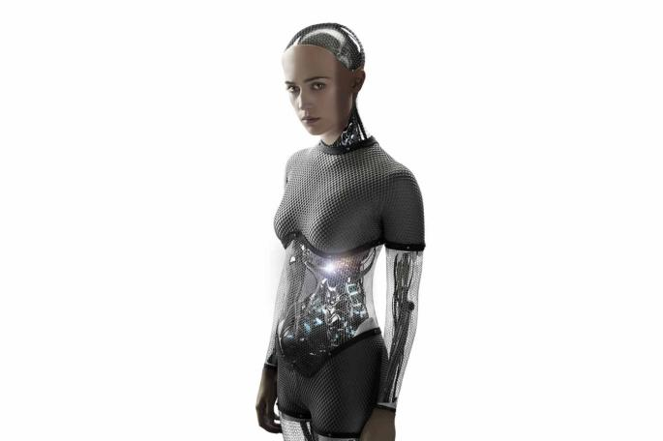
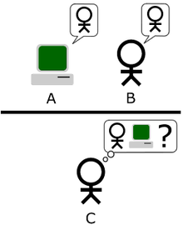
Ex Machina
Um humano escolhido aplicando o teste de Turing em uma máquina:
O Teste de Turing testa a capacidade de uma máquina exibir comportamento inteligente equivalente a um ser humano, ou indistinguível deste.

Slide 6
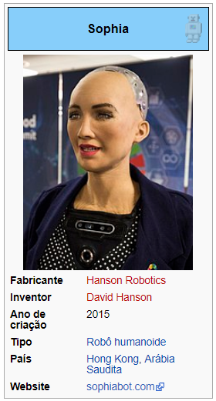
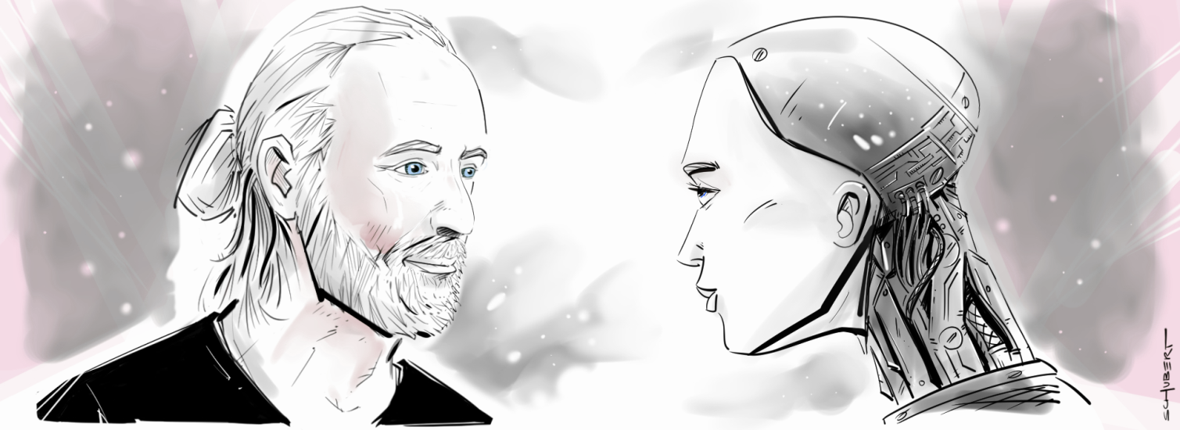
Primeiro Robô a ter cidadania
Interação humano-robô
Capaz de reproduzir 62 expressões faciais
Objetivo é conseguir uma maior aceitação da robótica
no mesmo ambiente humano
Ainda não consegue passar no teste de Turing

Slide 7
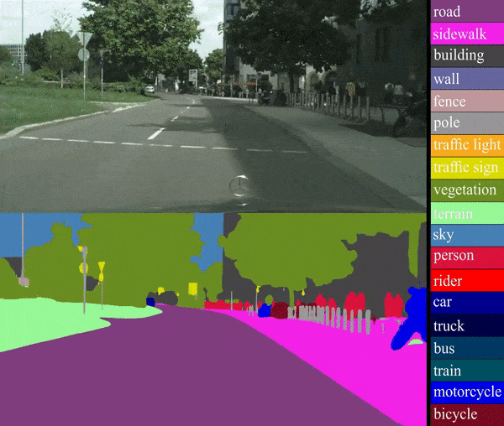
O que é Visão Computacional?
Sensoriamento: Imagens
Processamento
De Imagens
Análise: Machine Learning

Slide 8
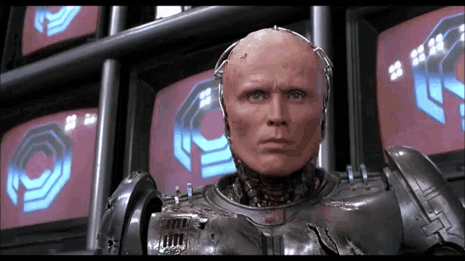
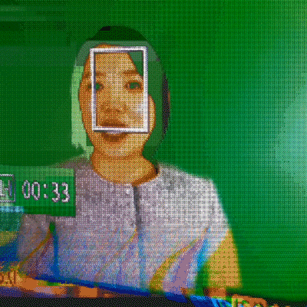

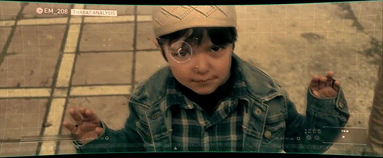
Reconhecimento de Pessoas

Slide 9


Machine Learning
Machine Learning
Prof. Dr. Diego Bruno

Slide 10

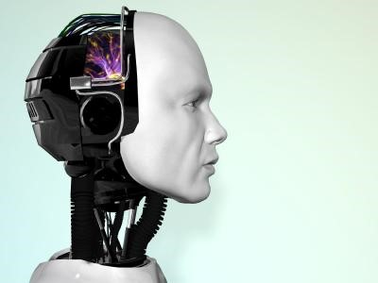
Máquinas que pensam como humanos
Máquinas que pensam...
Treinamento de sistemas de Inteligência Artificial;
Tomada de decisão com suporte de base de regras bem definidas;
Não toma decisão com base na emoção;
Automação para correção e suporte de falhas humanas.

Slide 11

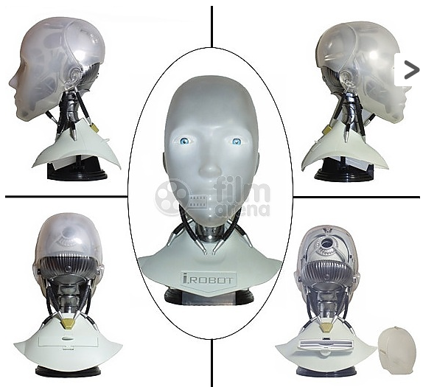
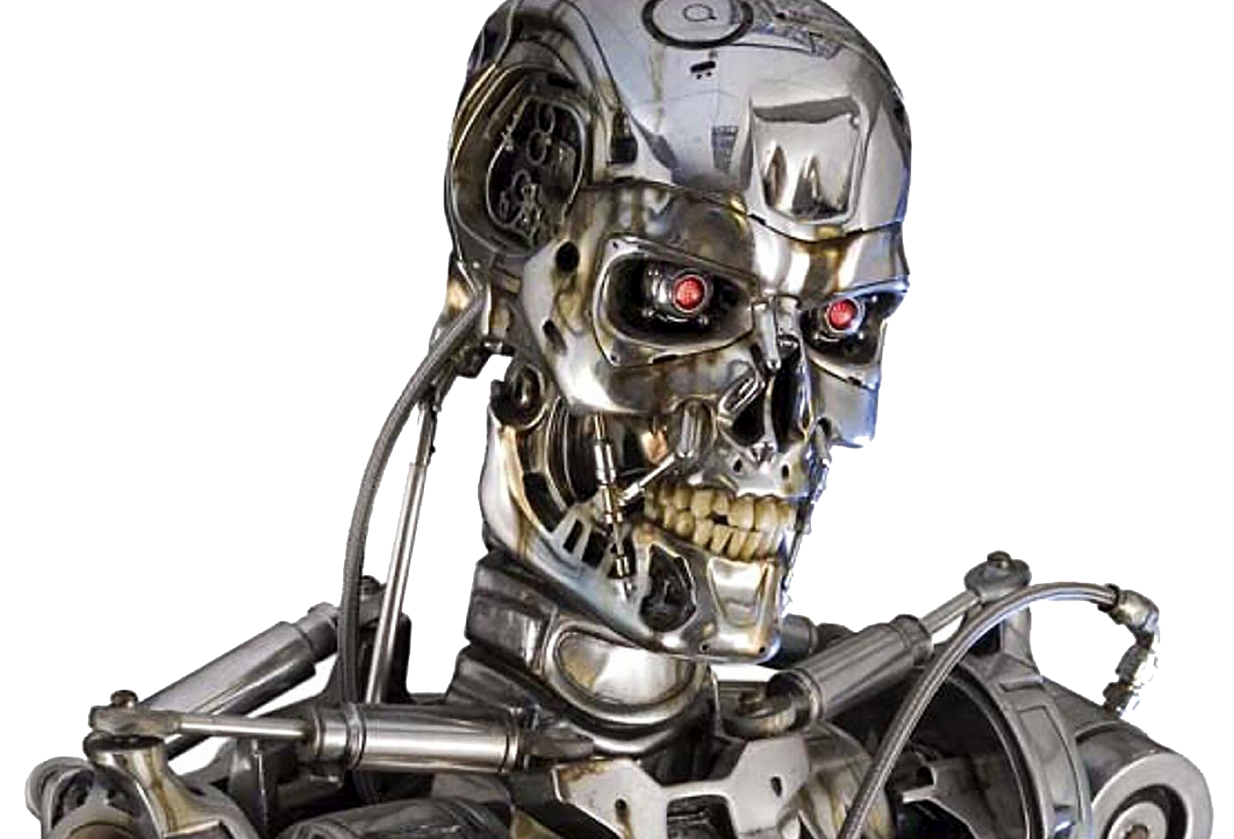
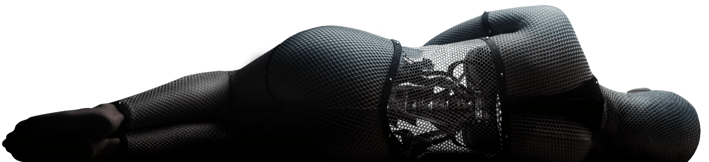
Ficção Científica

Slide 12
Mas qual a relação entre ML e IA?

Slide 13
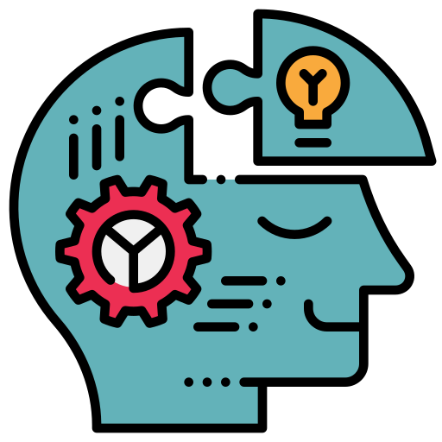
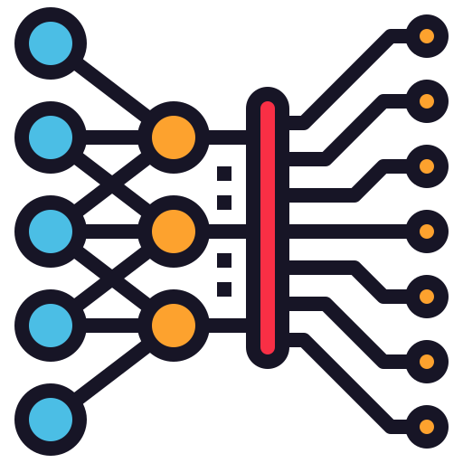
Mas qual a Relação entre ML e IA?
Aprendizado de Máquina
Por meio do ML obtemos (ou não) uma IA restrista.
Aprendizado de Máquina
(Treinamento)
Inteligência Artificial

Slide 14

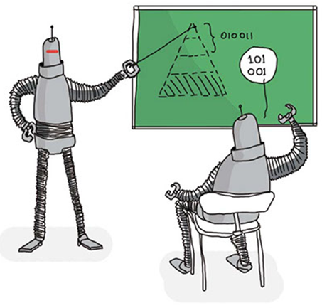
Mas o que é Machine Learning?
Aprendizado de Máquina
Dependente de uma base de conhecimento...
O objetivo do aprendizado de máquina (ou "machine learning") é programar computadores para aprender um determinado comportamento ou padrão automaticamente a partir de exemplos ou observações.
DATASETS

Slide 15
Inteligência Artificial Restrita

Slide 16
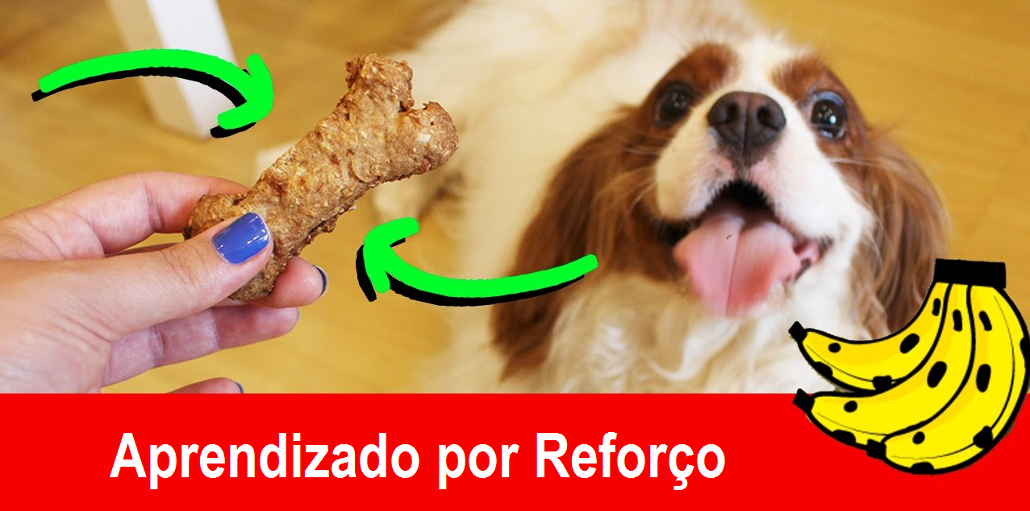
Exemplo de Aprendizado
Aprendizado de Máquina

Slide 17
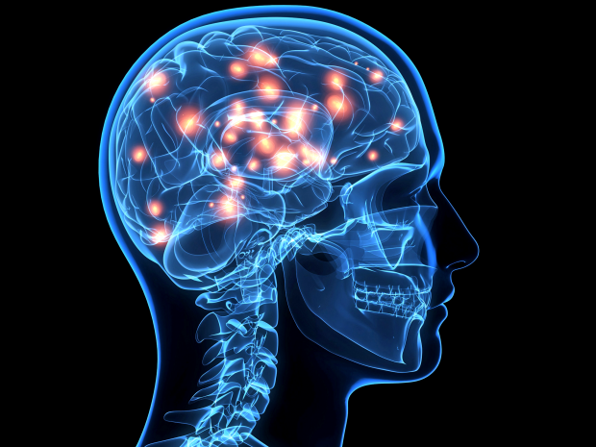
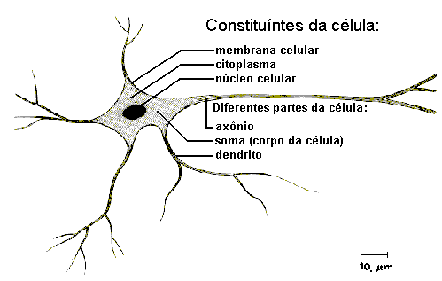
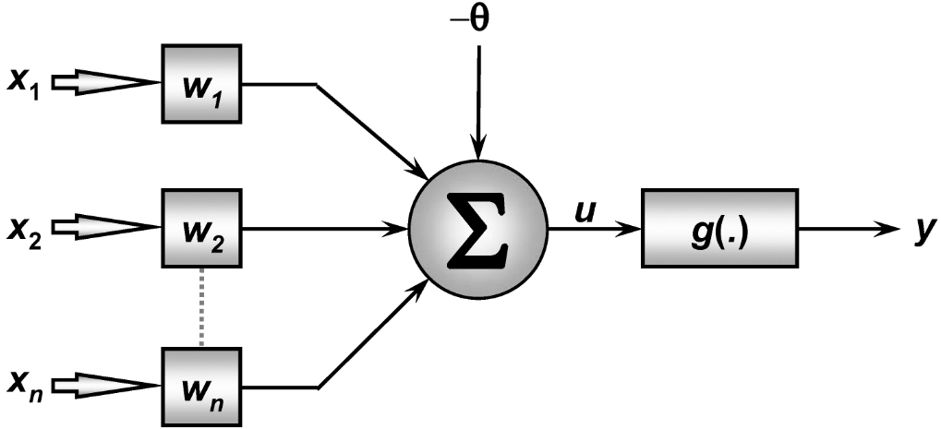
Inteligência Artificial Restrita
Baseadas em RNAs

Slide 18
Aplicações em Veículos Autônomos

Slide 19

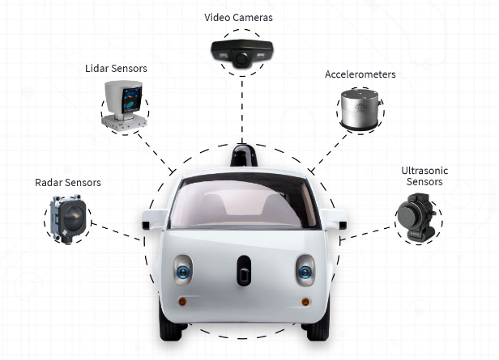
Pesquisa em Veículos - ADAS
Trabalho de doutorado: Diego Renan Bruno

Slide 20


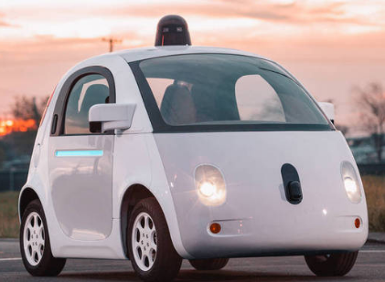
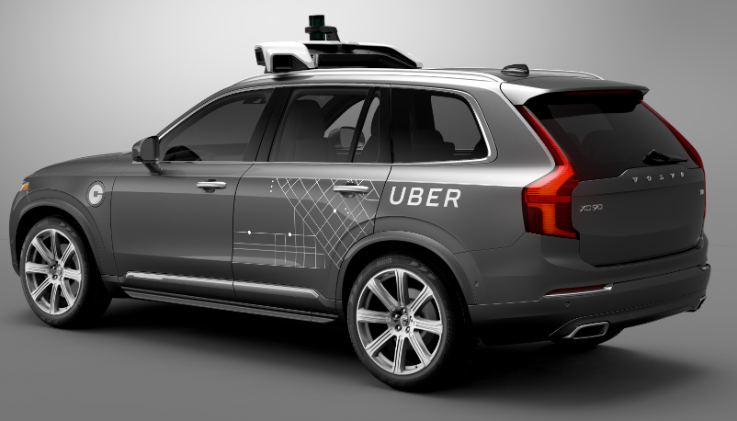



Serviço

Slide 21

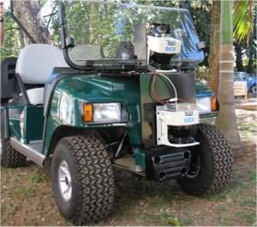
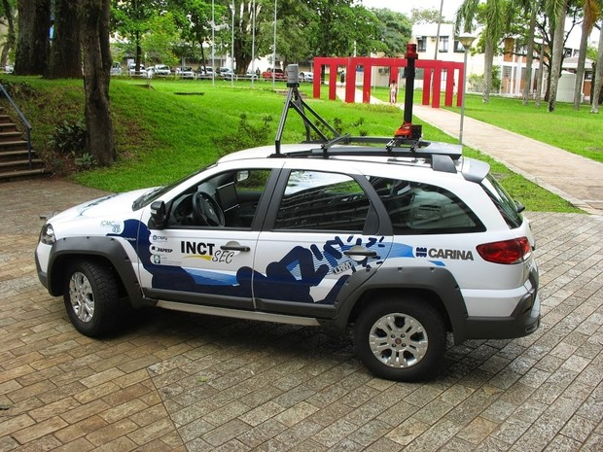
Trabalhos Realizados
CARINA 1 CARINA 2

Slide 22

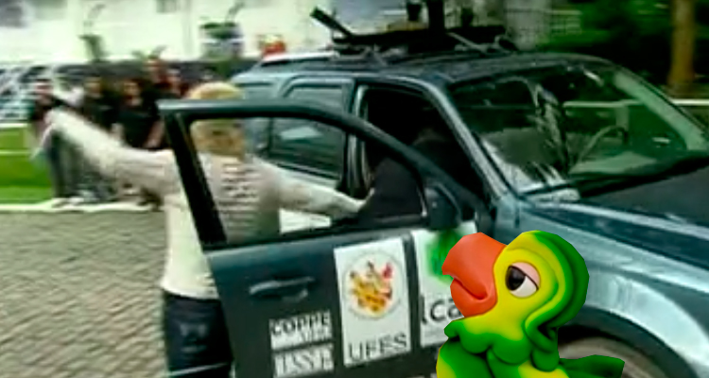
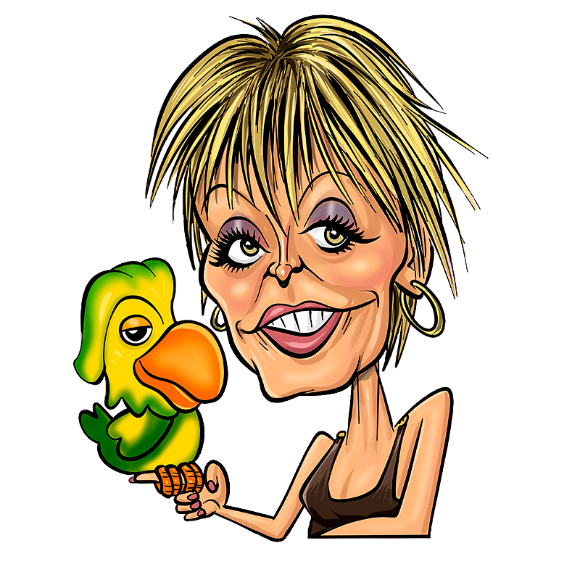
Foi esse carro que atropelou a Ana?

Slide 23

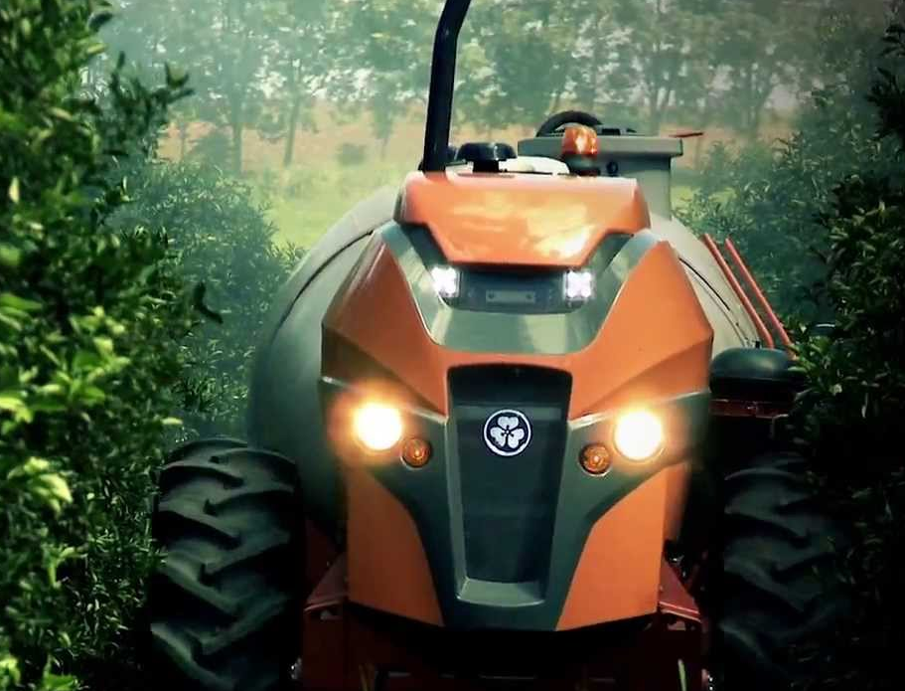

Trabalhos Realizados

Slide 24
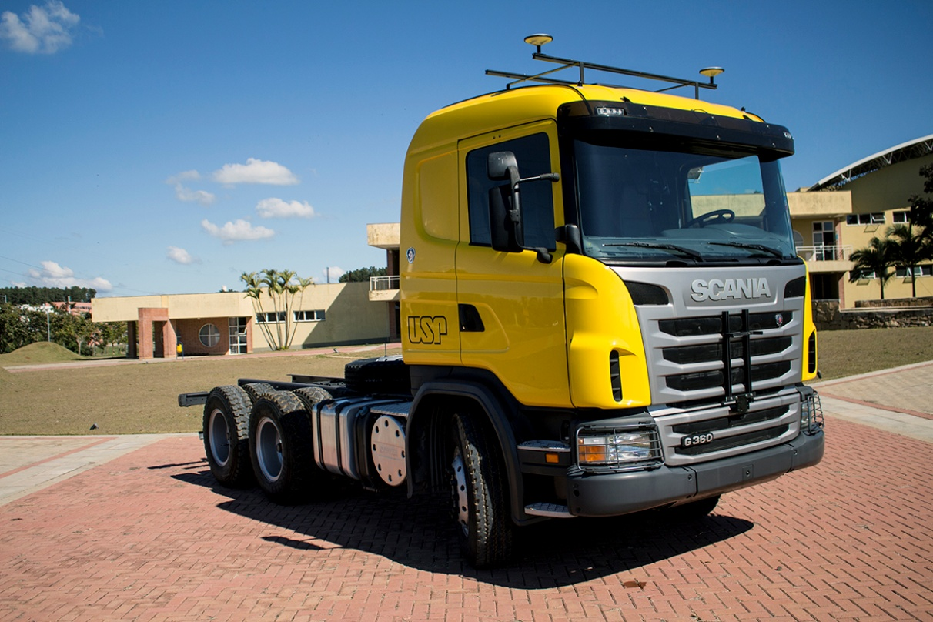

Trabalhos Realizados

Slide 25

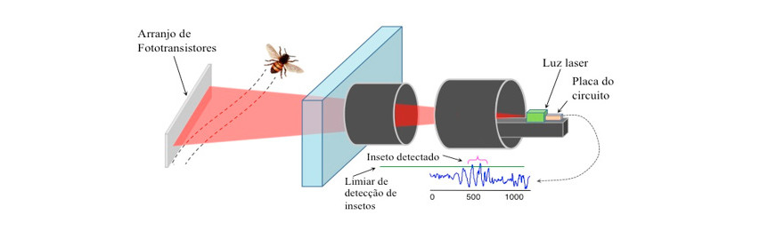
Trabalhos Realizados

Slide 26
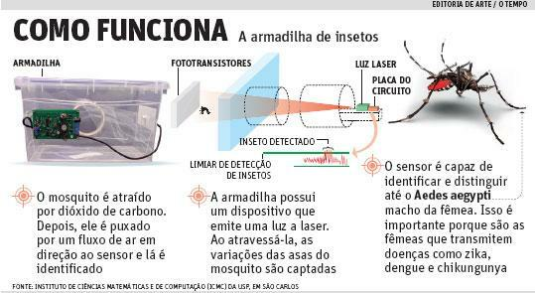
Trabalhos Realizados

Slide 27
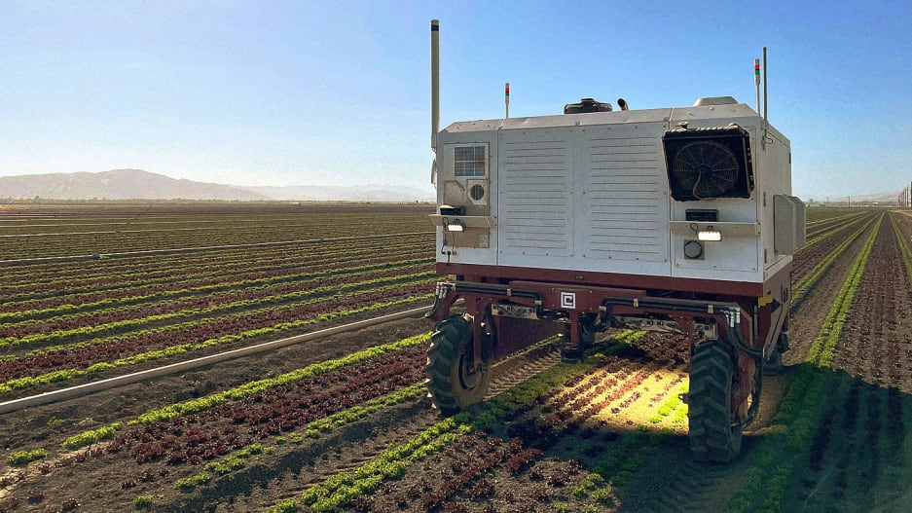
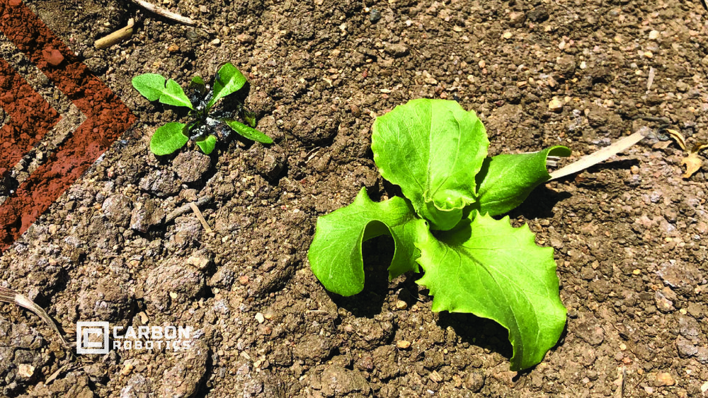
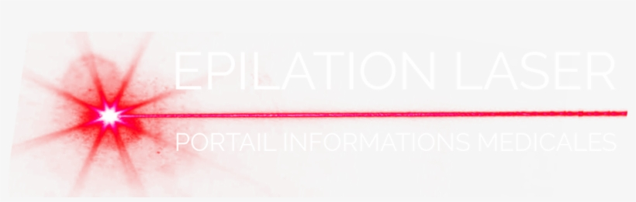

Trabalhos na agricultura

Slide 28
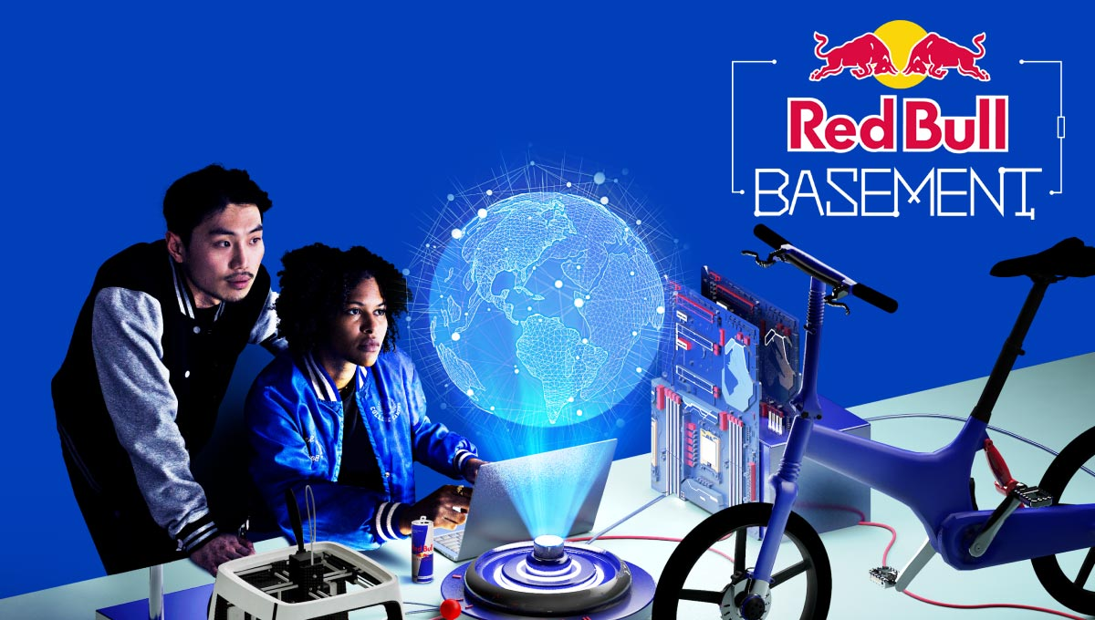
Trabalhos Realizados

Slide 29
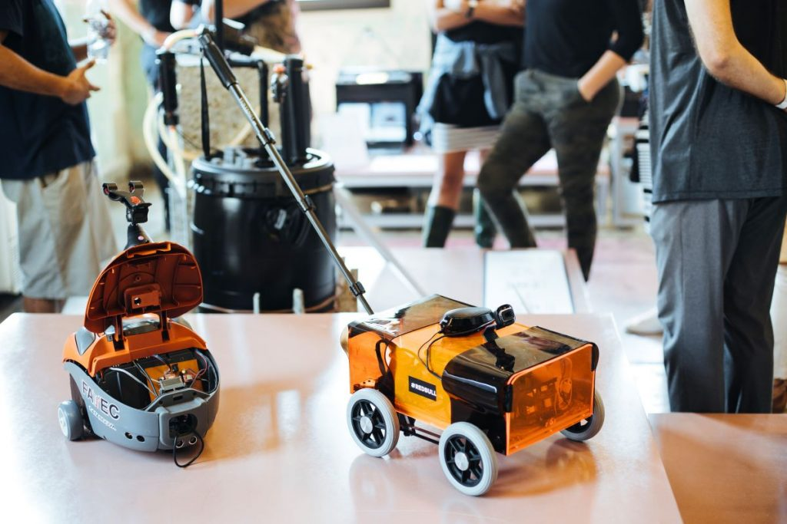

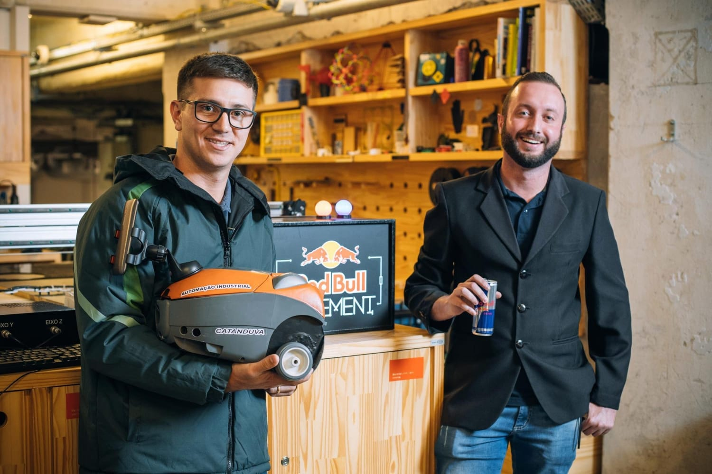
Trabalhos Realizados

Slide 30


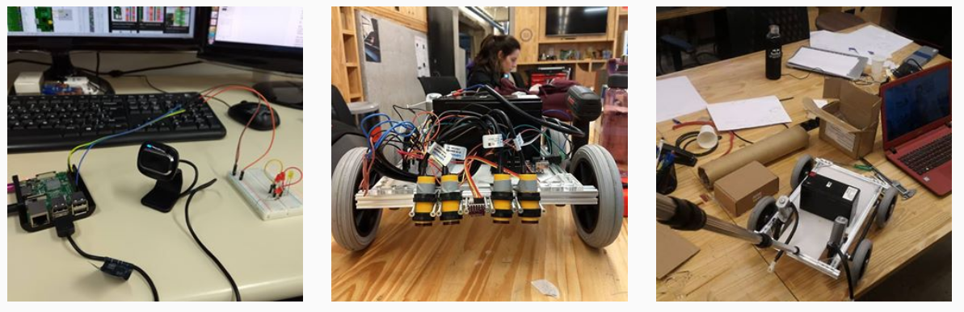
Cão-guia Robótico V2
Hardware
Controle
Visão Computacional

Slide 31
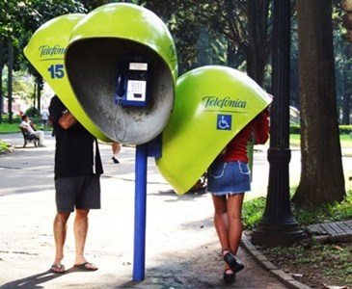
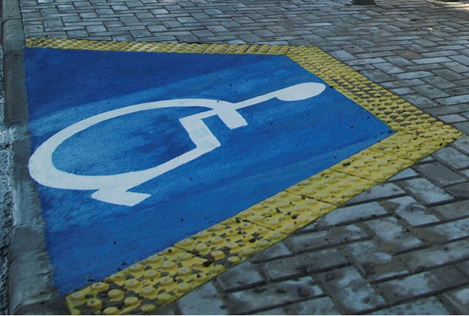
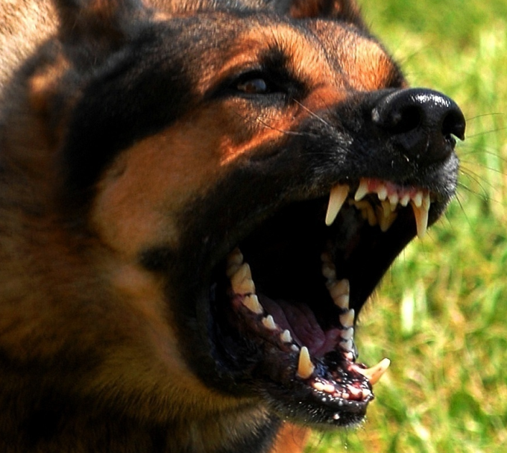
Dataset
Transfer Learning: Dataset de treinamento para o sistema
150 imagens 100 imagens 300 imagens

Slide 32
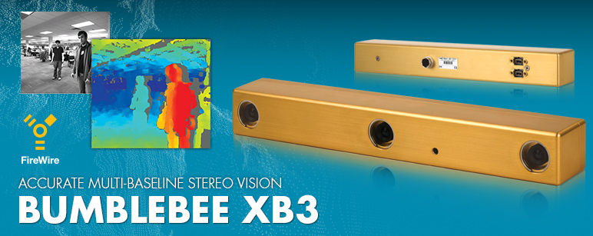
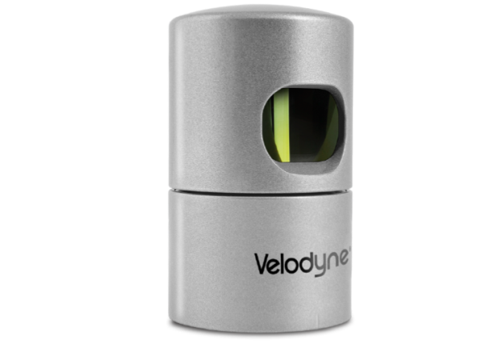
Sensoriamento: Dados gerados
Fusão de Sensores para Visão Computacional:
Câmera estéreo 3D:
Imagem 3D – (para detecção)
Imagem 2D – (para reconhecimento)
LIDAR - Velodyne HDL- 32E:
Nuvem de pontos 3D – (para detecção)
Fator de refletância dos objetos placas

Slide 33
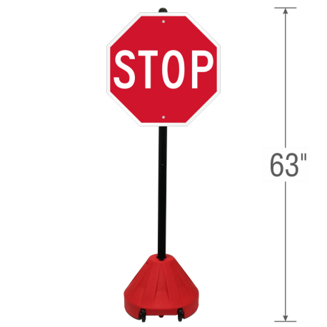




Sensoriamento
2D Data
Fusão de Sensores para Visão Computacional:
3D Data

Slide 34



Deep Learning - TensorFlow
Extração de features 2D:
CNN: Aprendem automaticamente a extrair features em imagens 2D
Figura 2: DCNN – [TensorFlow]

Slide 35



Bibliotecas de ML
Notes:
https://www.google.com/search?q=sklearn+methods&tbm=isch&ved=2ahUKEwjqt_DJm-fzAhXzOLkGHSqABYoQ2-cCegQIABAA&oq=sklearn+methods&gs_lcp=CgNpbWcQAzoHCCMQ7wMQJzoFCAAQgAQ6BggAEAcQHjoECAAQHjoECAAQEzoICAAQCBAeEBNQxcoDWNzjA2CH5gNoAHAAeACAAYcBiAGUCJIBAzEuOJgBAKABAaoBC2d3cy13aXotaW1nwAEB&sclient=img&ei=z4B3YaqUFvPx5OUPqoCW0Ag&bih=545&biw=1242&hl=pt-BR#imgrc=DlAdRfH2oLpDWM&imgdii=7r3kWy846hLOzM

Slide 36


Bibliotecas de ML
Notes:
https://www.google.com/search?q=sklearn+methods&tbm=isch&ved=2ahUKEwjqt_DJm-fzAhXzOLkGHSqABYoQ2-cCegQIABAA&oq=sklearn+methods&gs_lcp=CgNpbWcQAzoHCCMQ7wMQJzoFCAAQgAQ6BggAEAcQHjoECAAQHjoECAAQEzoICAAQCBAeEBNQxcoDWNzjA2CH5gNoAHAAeACAAYcBiAGUCJIBAzEuOJgBAKABAaoBC2d3cy13aXotaW1nwAEB&sclient=img&ei=z4B3YaqUFvPx5OUPqoCW0Ag&bih=545&biw=1242&hl=pt-BR#imgrc=DlAdRfH2oLpDWM&imgdii=7r3kWy846hLOzM

Slide 37


Vamos ver algo na prática?
COLAB: Ferramenta online de Machine Learning

Slide 38


Contextualização e motivação
Detecção de placas e semáforos de trânsito

Slide 39

Redes de Detecção
Transfer Learning
YOLO - VGG + Inception V3
Figura 2: Transfer Learning

Slide 40

Arquitetura de um Carro Autônomo
Diagrama de blocos do sistema
Figura 3: Diagrama de blocos
Notes:
Percepção: sistema de visão
Regras de trânsito: análise dos sinais de trânsito
Diagnóstico: verificação da funcionalidade do sistema

Slide 41


Seguidores de linha (GPS)
Planejamento de rotas - GPS

Slide 42




Problemas...
O mapeamento dos sinais de trânsito não seria eficiente neste tipo de situação
Detecção de placas móveis – (rotas não mapeadas):
Atenção Visual: Desvios, trechos em obras, perigo na pista;
Desvios: Rota auxiliar
Trecho em obras: Velocidade reduzida

Slide 43



Planejamento de rotas

Slide 44

Atenção visual
Análise do ambiente de navegação com regras de trânsito
em conjunto com o comportamento do condutor

Slide 45


Funcionamento do Sistema
Percepção externa + percepção interna
ADAS proposto:

Slide 46




ADAS
Máquina de Estados + RNA
Classificação dos problemas de desrespeito as leis de trânsito
Suporte ao controle autônomo ou semi-autônomo;
Neuro-FSM: Suporte a detecção e correção de falhas.
Figura 28: Mapa utilizado
Figura 29: Neuro-FSM

Slide 47

ADAS para correção de falhas humanas
Rotinas automáticas para suporte a tomada de decisão:
Detecção de falhas humanas;
Detecção de falhas de controle autônomo.

Slide 48


Resultados obtidos
Artigo para o LARS (Latin American Robotics Symposium) - 2017

Slide 49

Resultados Obtidos
Algoritmo de Slide Window
Poder do Deep Learning X Modelos de detecção 3D
Figure 5: Slide window algorithm execution [4]

Slide 50


Resultados Obtidos
Resultados para oclusão de imagens
Figure 6: Severe problem of occlusion of traffic signs [6] (a) 80km (b) 70km and (c) problem of occlusion [4]

Slide 51



Resultados Obtidos
Gráfico 3: Comparação dos testes de classificação

Slide 52

Visão 2D – CNN Segnet
Detecção em dados (imagens) 2D – Estado da arte em visão 2D

Slide 53

Deep Learning - YOLO

Slide 54






Intelligent Robotic Applications
2D Computer Vision + ML / DL
http://jacobsschool.ucsd.edu/news/news_releases/release.sfe?id=1883
https://www.facebook.com/playgroundenglish/videos/538920679774600/
https://pjreddie.com/darknet/yolo/

Slide 55

MASK-RCNN Deep Learning

Slide 56

DeepLAB - Deep Learning
Detecção + Segmentação de objetos

Slide 57
O mundo é visto de forma 2D ou 3D?

Slide 58


Problemas em Visão 2D
https://www.technologyreview.com/s/608321/this-image-is-why-self-driving-cars-come-loaded-with-many-types-of-sensors/
58
But also… Researchers hack a self-driving car by putting stickers on street signs
https://www.autoblog.com/2017/08/04/self-driving-car-sign-hack-stickers/

Slide 59



Problemas em Visão 2D
Veículo Autônomo:
“Pare” para sempre...
Fotos de pessoas,
Semáforos, Placas de Trânsito, etc.
59

Slide 60



Problemas de visão 2D
60

Slide 61




Problemas em Visão 2D
Smartphones
Face
Unlock
Fail
https://www.youtube.com/watch?v=QS8NerjNJSc
https://www.youtube.com/watch?v=lU_kbxpjQww
61

Slide 62






Analysis and fusion of 2D and 3D images applied for detection and recognition of traffic signs using a new method of features extraction in conjunction with Deep Learning
Diego Renan Bruno and Fernando Santos Osório

Slide 63

Our knowledge base is formed by a set of objects
Metodologia
Visual attention and recognition
Computer vision system and artificial intelligence
Visual attention
2D recognition – Artificial Intelligence

Slide 64







Metodologia
2D
3D
2 classes of objects
Object detected
2D and 3D data fusion
(notion of depth and colors / textures)
Extraction of 3D + ANN features

Slide 65




Metodologia
We apply Deep Learning to classify the bounding boxes that represent the vertical traffic signals
Detection representation in 2D (x, y)
Traffic sign detected and recognized
Deep Learning
(Inception V3)
Imagem 2D
(RGB)

Slide 66




As leis de trânsito são obedecidas?

Slide 67
Ética para Sistemas Inteligentes

Slide 68



Slide 69



Eu, robô - Asimov
As três leis de Asimov funcionam?

Slide 70

Tomada de decisão sem
sentimentos
Proteger o seu dono ou a criança...?

Slide 71


Tomada de atitude sem sentimentos
Um carro autônomo deve matar o bebê ou a avó? Depende de onde você é.
Proteger o idoso ou a criança?

Slide 72
Aplicações de ML e IA

Slide 73

Suporte para medicina

Slide 74


Suporte para medicina

Slide 75




Suporte para medicina

Slide 76




Industria 4.0
Revolução Industrial
1 Revolução Industrial
3 Revolução Industrial
2 Revolução Industrial
4 Revolução Industrial
COMPLEXIDADE
2012 Sistemas Ciber-Físicos
1969 Primeiro Controlador Lógico Programável (PLC), Modicon 084
1870 Primeira linha de produção (abatedouros de Cincinnati)
1784 Primeiro tear mecânico
Fonte: adaptado de ACATECH, 2013
Notes:
A história da evolução da indústria passou por três períodos de grande revolução tecnológica. A primeira Revolução Industrial iniciada no século 18 é caracterizada pelo aperfeiçoamento da máquina a vapor e pelos métodos de produção mecânica.
A primeira revolução industrial durou aproximadamente 200 anos (1712-1913), quando então Henry Ford criou a linha de produção (assembly line) e deu início à segunda Revolução Industrial, caracterizada pelo uso da eletricidade e da produção em massa, reduzindo custos e popularizando os produtos.
Esse segundo período durou próximo de 60 anos (1913-1969). Após, os países desenvolvidos entraram na era da automação, com o uso das Tecnologias de Informação e Comunicação (TIC), sendo essa a terceira Revolução Industrial, que foi a implantação de computadores no chão-de-fábrica, com a utilização de controles eletrônicos programáveis (PLC), sensores e dispositivos capazes de gerenciar uma grande quantidade de variáveis de produção, o que permitiu a tomada de decisões de controle de dispositivos de forma autônoma. O impacto foi a elevação da qualidade dos produtos, o aumento da produção, a gestão dos custos e a elevação da segurança na produção.
A terceira Revolução Industrial durou cerca de 40 anos (1969-2010). Estes intervalos vêm diminuindo, com o início de uma nova era, a quarta Revolução Industrial, cujo maior protagonista é a Internet, já consolidada como um grande canal de comunicação convergente de todas as tecnologias. Observa-se agora sua inserção na indústria com seus conceitos, adaptados a máquinas e equipamentos. Estamos vivendo uma transição entre a Terceira Revolução e a Quarta Revolução Industrial e, para que se estabeleça um caminho para a implantação, é importante entender este momento.
Essa nova era está se consolidando por meio da Plataforma Indústria 4.0, que iniciou suas primeiras discussões na Alemanha em 2012, principalmente na ACATECH (Academia Alemã de Ciência e Engenharia), de forma a manter o país competitivo na indústria de manufatura. É o resultado da retomada de investimentos em novas plantas industriais em um novo patamar utilizando os Sistemas Ciberfísicos (Cyber-Physical Systems - CPS) e de programas de manufatura avançada.

Slide 77

Revolução Industrial

Slide 78


Robótica Industrial Robôs de produção Controle do homem morto
Revolução Industrial

Slide 79


Robôs colaborativos

Slide 80

Robôs colaborativos

Slide 81


Reconhecer o tipo da carne Grandes valores
Problemas de IA

Slide 82



Algo parecido já é feito...
Problemas de IA

Slide 83



Análise de grandes volumes de dados...
BIG data
Lavoura Bancos

Slide 84

Como vender produtos relacionados...
Sistemas de Recomendação

Slide 85

Como vender produtos relacionados...
Sistemas de Recomendação

Slide 86




Dar suporte para um médico...
Suporte para a Medicina

Slide 87


Alguém gostaria de vida eterna?
Um avatar semelhante a um holograma
Um avatar com um cérebro artificial no qual uma personalidade humana é transferida no final da vida
Um avatar em que um cérebro humano é transplantado no final da vida
uma cópia robótica de um corpo humano controlada remotamente via BCI

Slide 88




Transhumanismo
Melhoramento cerebral e corporal

Slide 89


Máquina que pensam como humanos

Slide 90



Máquina que pensam...

Slide 91


Máquinas que pensam...
Neurocientista brasileiro Miguel Nicolelis

Slide 92

Máquinas que pensam como seres humanos
Aplicações de reabilitação humana – sistemas cognitivos

Slide 93




Máquinas que pensam...

Slide 94
Obrigado!
Machine Learning
Prof. Dr. Diego Bruno

